Slide 1
cvičení ze Základů obecné zoologie (ZOZL):
Tkáně (histologie) IV. – nervy

Slide 2
10. - 11. cvičení ze Základů obecné zoologie (ZOZL):
Tkáně (histologie) IV. – nervy
Pozorování a zakreslení trvalých preparátů tkání – nervová tkáň:
Úkol č. 1:
Nervová buňka, obaly nerv. vlákna
šedá hmota míchy: motorické neurony (s výběžky) předních míšních rohů savce a gliové buňky (astrocyty – alespoň jádra) – příčný řez míchou králíka, mícha psa
šedá kůra mozková: pyramidální neurony (s výběžky) a gliové buňky (astrocyty – alespoň jádra) – koncový mozek králíka, potkana (?); kotěte (AgNO3), mozek kotěte
šedá hmota mozečku: pseudounipolární neurony – mozeček holuba; Purkyňovy buňky mozečku kotěte (AgNO3), mozeček potkana
bílá hmota mozečku: oligodendroglie (alespoň jádra), myelinizované axony – zejména mozeček kotěte (AgNO3), mozeček potkana
mícha podélně i příčně: bílá a šedá hmota (vidět a uvědomit si rozdíly) + ependym – mícha psa (podélně), králíka (příčně)
periferní nervy: myelinová a Schwannova pochva (alespoň jádra Schwannových buněk), případně i neurony spinálního ganglia (ve vazivových pouzdrech) – míšní uzlina (Ganglion spinale) psa (Canis)

Slide 3
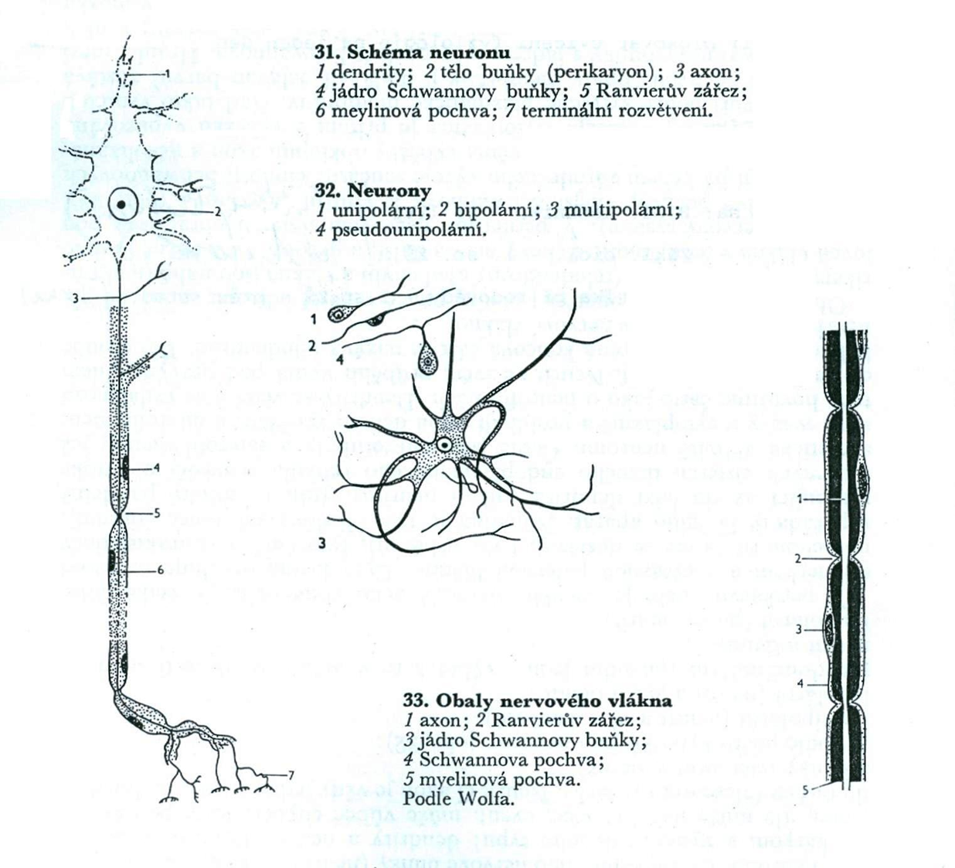
Nervová buňka, obaly nerv. vlákna
Nakreslit teoretický obrázek neuronu a obalů vlákna s popisy
(vlevo) a obrázek reálného nerv. vlákna (vpravo)
nervová vlákna
j. Schwanovy buňky
endoneurium
Jádrofibroblastu/cytu
praxe
teorie

Slide 4
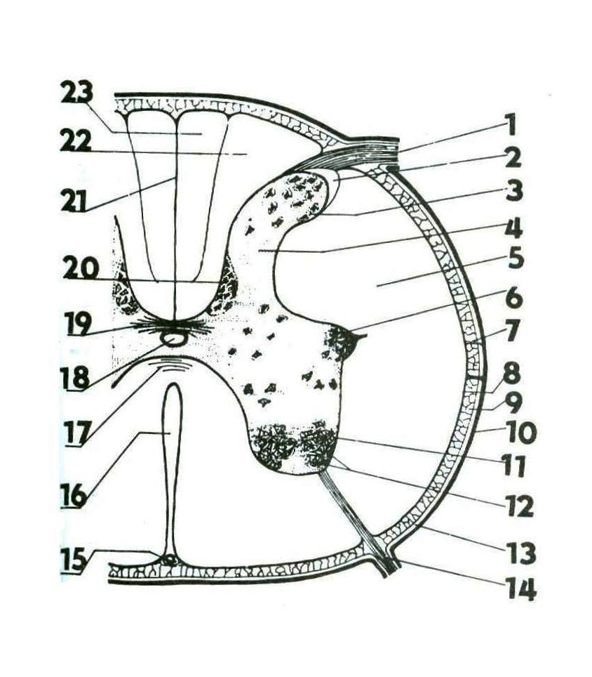
1 – zadní (dorzální) míšní
kořen
3 – zadní (dorzální) míšní
roh
4 – šedá hmota
5 – bílá hmota
11 – přední (ventrální)
míšní roh
12 – perikaryony
motorických neuronů
14 – přední (ventrální)
míšní kořen
18 – ependymální kanál

Slide 5
Šedá hmota mozečku, bílá hmota mozečku, celkový pohled – popsat šedou a bílou hmotu a jejich složení, nakreslit Purkyňovy buňky
šedá hmota mozečku –
součástí jsou pseudounipolární neurony
a jejich výběžky, gliové buňky
Šedá hmota vně
bílá hmota mozečku – myelinizovaná vlákna
součástí jsou oligodendroglie (alespoň jádra)
Purkyňovy buňky
Bílá hmota uvnitř

Slide 6
Příčný řez mozečku – nakreslit celkový pohled a detail
stratum granulosum
Gyrus cerebelli
dendrity Purkyňovy buňky
stratum granulosum
jádro Purkyňovy buňky
stratum moleculare
Dřeň mozečku – bílá hmota
-myelinizované axony,a
oligodendroglie
Jádra pseudounipolárních neuronů

Slide 7
Mícha – šedá hmota
Kresba levého i pravého obrázku s popisy
Mícha – řez míchou, barvení stříbrem
VH ventral horn
DH dorsal horn spojené šedými komisury (GC)
Bílá hmota je tvořena nervovými vlákny s vzestupnými a sestupnými cestami
Je vidět VF ventrální zářez a dorzální kořeny, kolem pia mater
šedá hmota obsahuje těla nerv. buněk a vlákna
N Horn cell - motorické neurony s výběžky
– jádra velká, obsahují Nisslova tělíska
NN jádro neuroglie
NB Nisslova tělíska

Slide 8
MOZEK
•Mozková kůra –šedá hmota, typické uspořádané nervové a gliové buňky, myelinizované a nemyelinizované výběžky do morfologicky rozdílných vrstev
•Šest vrstev kůry
• Vrstva molekulární –lamina molecularis -tenká zevní vrstva kůry s drobnými multipolárními neurony, výběžky uloženy převážně rovnoběžně s povrchem mozku, málo buněk, početná vlákna
•II. Zevní zrnitá vrstva –lamina granularis externa –hustě uspořádané drobné granulární neurony, malé pyramidové bky
•III. Zevní pyramidová vrstva –lamina pyramidalis externa –středně velké pyramidové buňky, nepyramidové b., řídce uspořádané
•IV. Vnitřní zrnitá vrstva –lamina granularis interna –hustě nakupené malé granulární neurony
•V. Vnitřní pyramidová vrstva–lamina pyramidalis interna –nepočetné střední a veliké pyramidové buňky
•VI. Polyformní vrstva –lamina multiformis -polyformní neurony hvězdicovité, vřetenovité
•Bílá hmota –myelinizované axony, neuroglie, cévy

Slide 9
Mozková kůra- šedá hmota
I-VI. Šest vrstev kůry
Nakreslete vrstvy šedé kůry a popište
V - céva a kolem pia mater
CC - mozková kůra
WM - bílá hmota
PM - Pia mater
NN - neuroglie – gliové buňky, jádra buněk
PV - pyramidální buňka
Cap - malé kapiláry
GC – granulární buňka
FC - fusiformní buňka

